Slide 1
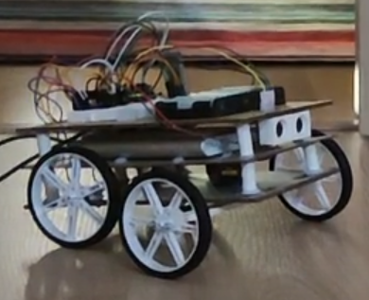



eyeCar
Aguilera Oliver, JOSE FRANCISCO
Barranco Aguilar, SERGIO
Bermúdez Valle, PAU
Karzazi El Bachiri, SAMYA
A self-driving car controlled by gaze, using Computer Vision eye-tracking, which also detects the environment and prevents the car from crashing.
Robòtica, llenguatge I planificació – Enginyeria informàtica - uab

Slide 2
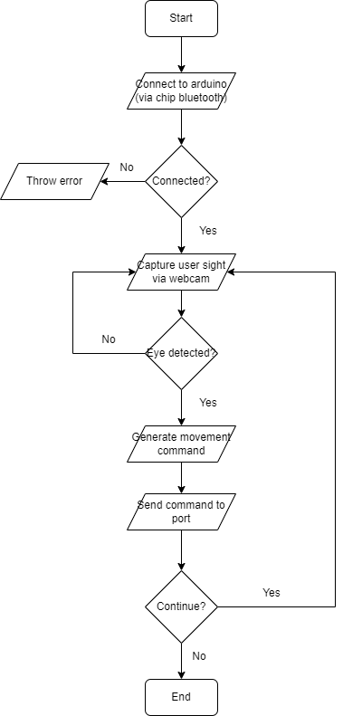
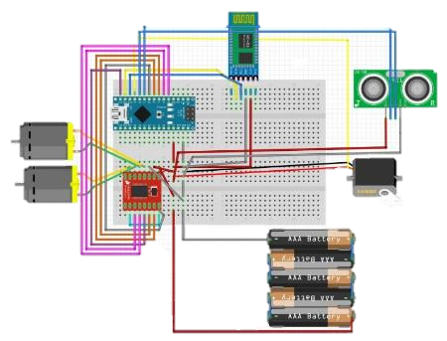
Arquitectura hardware i software

Slide 3
Algorísmica
Algoritme de moviment:
Instruccions enviades per bluetooth a l'Arduino (llibreria Serial).
Detecció d'obstacles amb un sensor ultrasònic.
Mòdul de Visió per Computador:
Detecció de cara i ulls.
Calibratge dels moviments dels ulls.
Determinar la direcció de mirada.

Slide 4
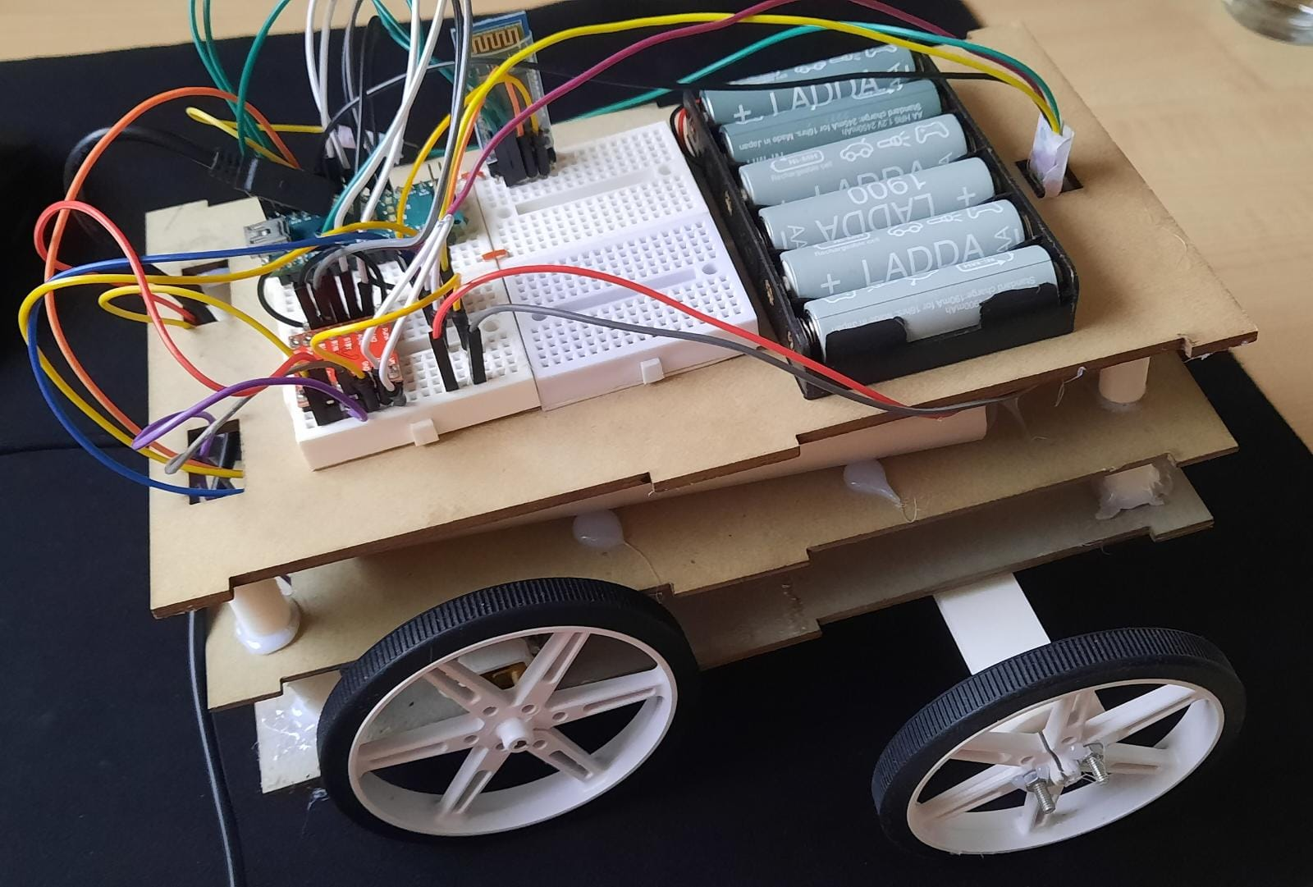
FOTOS, VIDEO i GitHub
https://www.youtube.com/watch?v=9e5DXK_3BVU&ab_channel=SergioBarrancoAguilar
https://github.com/kaitouser/eyeCar

